Slide 1

守口市における障がい者虐待防止の取組み
資料３
守口市 健康福祉部 障がい福祉課
守口市シンボルキャラクター
もり吉

Slide 2
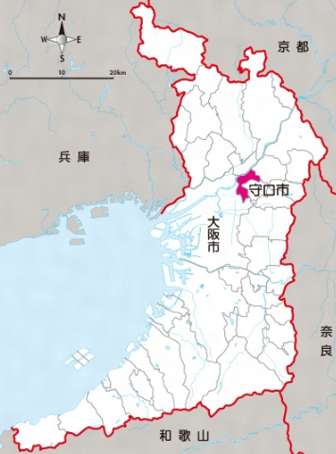
守口市の概要
人口 １４１，６０７人（令和５年４月１日現在）
面積 １２．７１k㎡
障がい者数（令和５年３月末日現在）
  身体障がい者手帳 ８，０７３人
  療育手帳 １，８０５人
  精神障がい者保健福祉手帳 １，８７５ 人
  手帳所持者 計 １１,７５３人
  自立支援医療（精神通院） ３，３０６人

Slide 3
レビュー会議を行うことになった経緯
レビュー会議とは・・・市町村が行った虐待対応について、外部も含めたメンバーを入れて、対応の評価、助言を行う会議。
年度末の自立支援協議会（本会議＝全体会）において、毎年度、守口市内で発生した障がい者虐待の状況について、全件の報告を行っていた。
→限られた回数、時間の中で全てを報告し、意見をいただくことの難しさなどの課題があった。
地域からも市がどのような対応を初動から終結まで、行っているのか見えてこないとの声もあった。

Slide 4
守口市の課題として
市の直接対応とすることから
・虐待対応への客観的な意見がない中での、対応の妥当性、
虐待の終結を決定する上でのリスク確認等の妥当性
・地域での虐待のあった施設や世帯など、基幹、委託相談
支援事業所などの全体を通じた情報連携などの課題
・第三者による市の虐待対応の評価
→これらの課題に対応するため、第三者含めた虐待レビュー
会議を設置することを自立支援協議会に提案し、了承。
令和５年度から虐待レビュー会議を行う。

Slide 5
守口市の虐待レビュー会議のメンバー
・学術経験者（大学教授） 1名
・基幹相談支援センター職員 2名（1事業所）
・委託相談支援事業所 3名（3事業所）
・市職員
法制文書課参事（弁護士資格あり）
健康福祉部次長兼障がい福祉課長
課長代理、支援担当主任２名、虐待担当ＣＷ

Slide 6
会議の内容
・新たに障がい者虐待の通報を受理し、対応を行
った又は行っているケースについて、個別に説
明し、対応に問題がないか評価をいただく。
（別紙、個票）
・虐待の終結に至っていないケースについて、その
後の進捗状況について、市の対応について評価を
いただく。（別紙、管理台帳）

Slide 7
会議で意見をいただいたこと
・虐待の認定についての意見（市での虐待認定の判断について）
→養護者自身が体調不調になった際、子が不安になり、養護者が子を平手うちをしたという事案。当初、市は母と子のこれまでの良好な関係を踏まえて、一時的な感情であると判断し、虐待無しと判断をした。
レビュー会議では、叩いた事実があったので、虐待は有りとし、当該家庭に対し、支援介入を検討すべきでないかという意見があった。
・特に、初回については、虐待認定から事実確認までの期間が適切だったかなどの意見、経済的な虐待についての判断、提出資料についてなど、様々な意見があった。
・どんな些細な内容であっても、会議にあげているので、市として虐待通報の受け止めが機能しているとの評価もあった。

Slide 8
会議の開催頻度
３ヶ月に１回
→１回目のレビュー会議の開催時に、開催頻度を議論。
今後も、会議を重ねる中で、開催頻度については、議論を行う予定。

Slide 9
今後の課題など（今年度開始してみて）
・情報共有等のあり方
（個人情報の取扱い、資料の表記など精査）
→資料作成などの事務量増加
・レビュー会議のメンバーの検討
新たに、メンバーに加えた方がよい方はいるか
→報償費など、財政的負担

Slide 10
レビュー会議を行う中での課題
・資料作成にかかる事務量の増加
・報償費などの費用的側面
・個人情報がある中での資料のあり方
良かったと思うこと
・虐待対応後の進捗管理が共有でき、建設的な意見も得て、当事者にもより良い対応ができる
・特に、法的なリスクを教示していただけるので、安心できる

Slide 11
最後に・・・
今年度から、開始したレビュー会議ですが、まだまだ未成熟であり、これからも指摘をいただきながら、成熟させていきたいと思っています。
本市の取組みが、他の自治体様に少しでもお役に立てれば幸いですし、そのことが大阪府全体の障がい者虐待の減少につながっていけばと願います。
わかりにくい説明であったかと思いましたが、最後まで
ご清聴ありがとうございました

